Slide 1
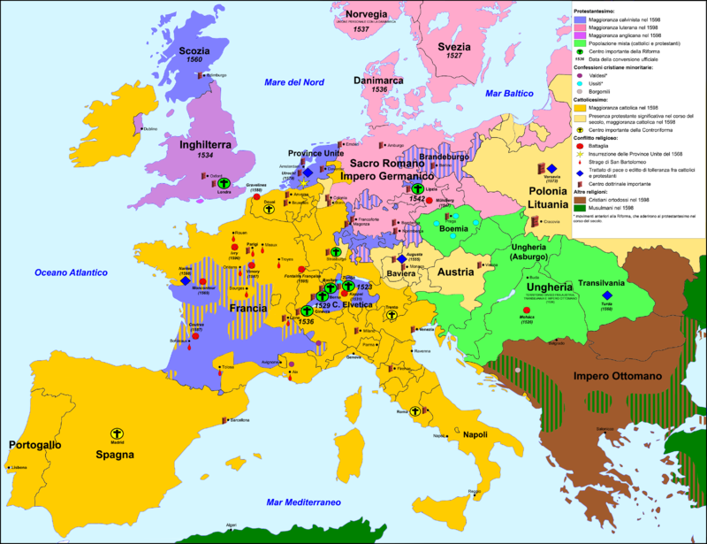

Slide 2
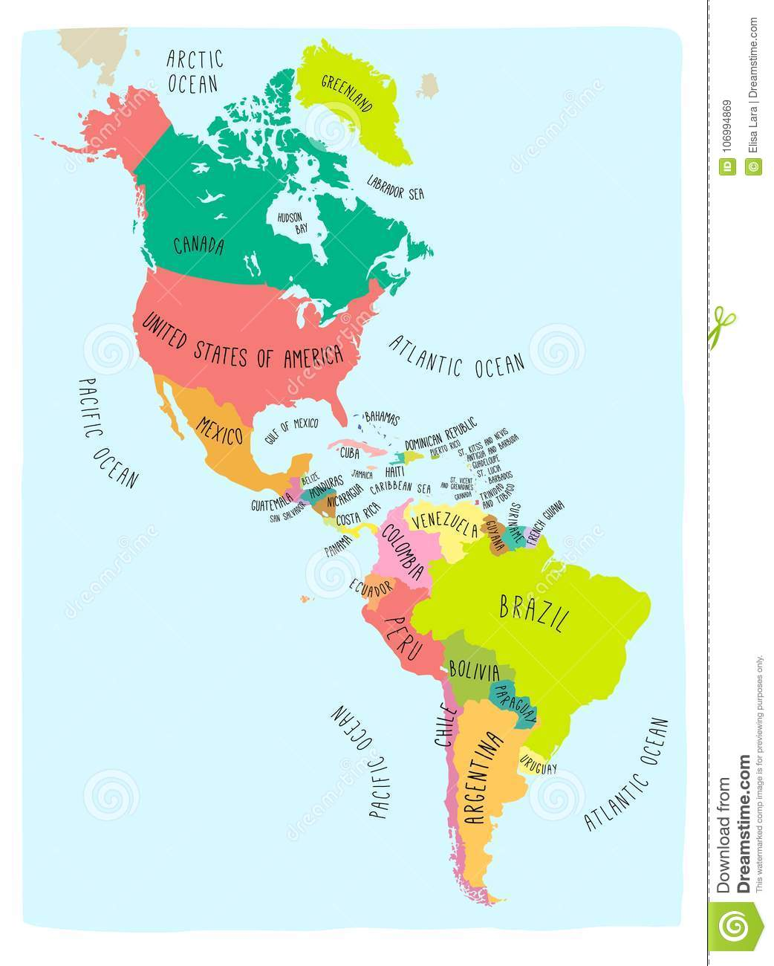

Slide 3
Qualche data
1517: lettura 95 tesi
1555: pace di Augusta “cuius regio, eius religio”

Slide 4
Le guerre di religione in Francia
1559: morte di Enrico II Valois e firma della pace di Cateau-Cambrésis tra Francia e monarchia spagnola
1562: strage di Vassy
1572: notte di San Bartolomeo
1598: editto di Nantes

